Slide 1
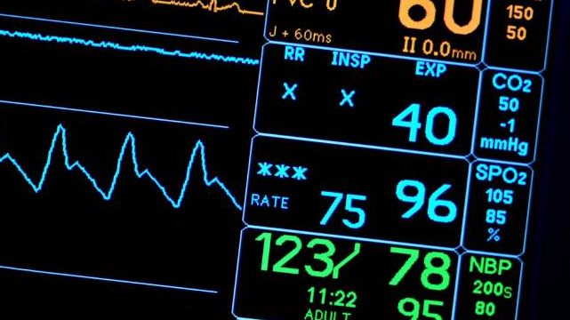
Monitorace
Notes:
Latinsky „monere“ znamená varovat, připomínat.
Sledování pacienta a monitorování vitálních funkcí je jednou ze zásadních, velmi důležitých složek ošetřovatelského procesu nejen v resuscitační a intenzivní péči.
Nejedná se však o léčebný postup.
Význam monitorace stoupá při použití invazivních postupů.
Monitorace je často důvodem k přijetí na pracoviště intenzivní medicíny.

Slide 2

PROČ?

Slide 3

Zhodnocení celkového stavu pacienta a doplnění údajů
Získání hodnot fyziologických funkcí, jejich odchylky od normálu
Terapeutické zásahy – cílenější a včasnější
Sledování dynamiky vývoje stavu pacienta
Dokumentace

Slide 4

ZÁKLADEM JE KLINICKÉ VYŠETŘENÍ A PROPOJENÍ ZÍSKANÝCH INFORMACÍ
LÉČÍME PACIENTA, NE MONITOR

Slide 5
JAK?
Bez pomůcek
S pomůckama
Neivazivní
invazivní
Notes:
• bez pomůcek (pohled, poslech, pohmat, rozhovor s pacientem, rodinou),
• s použitím pomůcek, přístrojové techniky (tonometr, teploměr, čidla, monitor),
– invazivní (dochází k porušení kožního krytu pacienta),
– neinvazivní (kůže není porušena)
NEGATIVA MONITORACE
nepřesná měření, chyby při sledování nebo hodnocení,
• artefakty,
• zátěž a nepohodlí pro pacienta, • zvýšení nákladů,

Slide 6
CO?
Vitální funkce
KREVNÍ OBĚH
DÝCHÁNÍ
VĚDOMÍ
VNITŘNÍ PROSTŘEDÍ
BOLEST

Slide 7
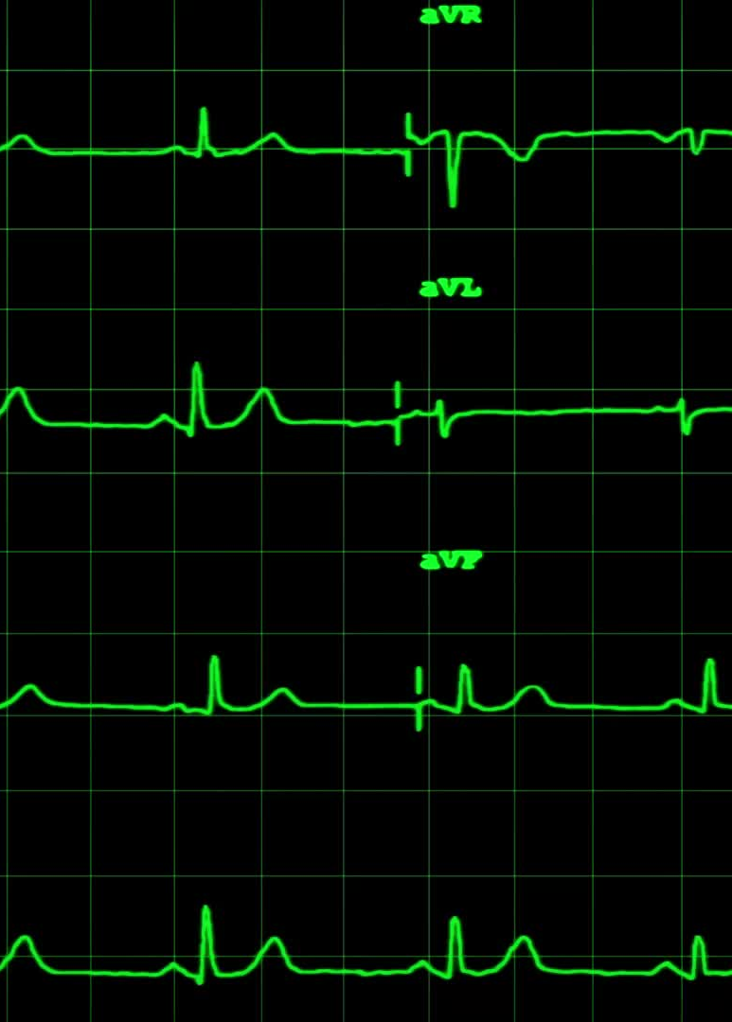
Krevní oběh
Tepová frekvence
Kapilární návrat
Preload
Barva kůže a sliznic
Teplota kůže
Měření krevního tlaku
Srdeční rytmus
EKG

Slide 8
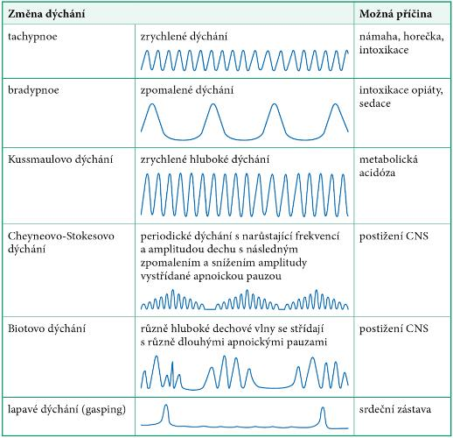
Dýchání
Dechová frekvence
Dechová práce
Dechový objem
Měření saturace
Kapnometrie

Slide 9
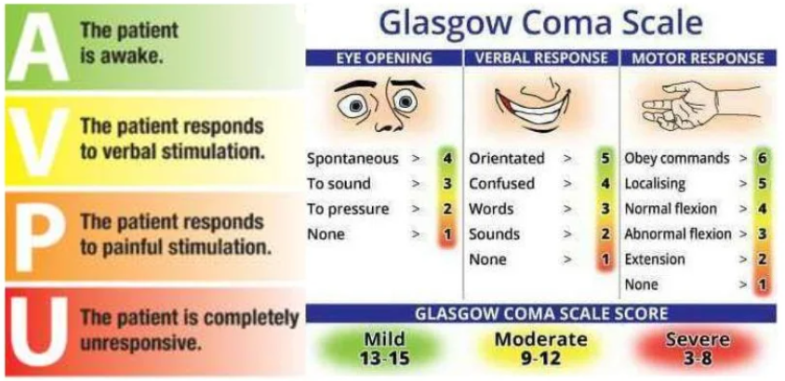
Vědomí

Slide 10
Vnitřní prostředí
Glykémie
ABR – nepřímo na základě EtCO2
POCT – point-of-care testing - kardiomarkery
Intoxikace - drogy, alkohol

Slide 11
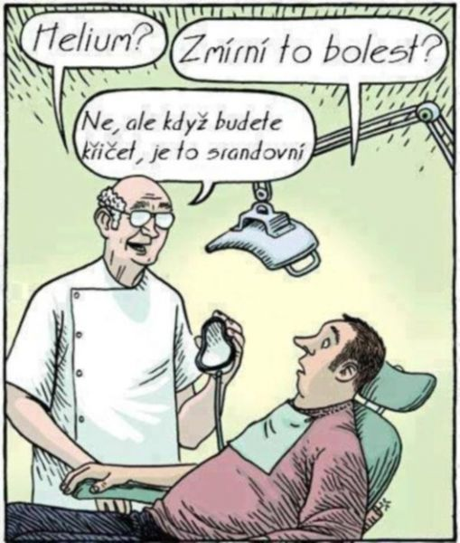

Slide 12
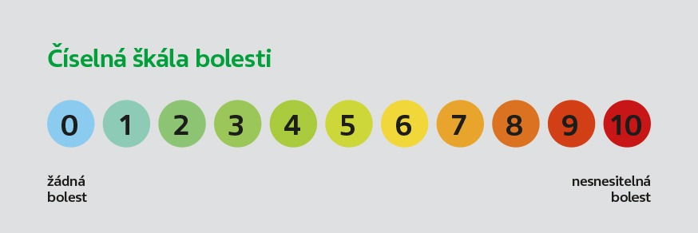
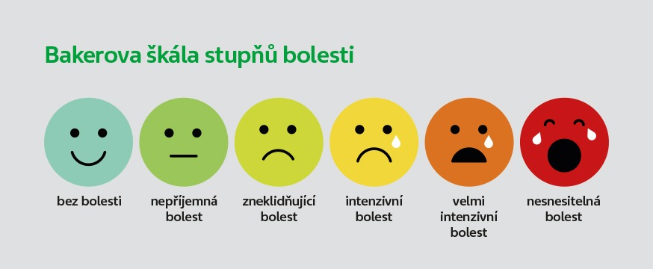
Bolest

Slide 13
ČÍM?
Tří(čtyř)svodové EKG
12 svodový záznam
Pulsní oxymetrie
Kapnografie / kapnometrie
Ventilační parametry při UPV
Glukometr
Teploměr
COoxymetrie
Kardioenyzmy
Drogový screening
Spirometrie
Měření laboratorních hodnot

Slide 14
Požadavky na monitor v PNP
Odolnost – mechanická
Hmotnost – transport k pacientovi
Výdrž a provoz na baterie
Jednoduchá obsluha
Zápis a ukládání dat – forenzní důvody, pro ZZ
Cena
Notes:
Požadavky na monitor v PNP
 Mechanická odolnost
 Velikost a hmotnost
 Možnost transportu z vozu k pacientovi
 Provoz na baterie
 Odolnost vůči artefaktům
 Rychlá a jednoduchá obsluha
 Možnost zápisu dat, ev. sumáře) – pro ZZ, ale i z forenzních důvodů
 Neinvazivnost!
 Cena

Slide 15

EKG

Slide 16
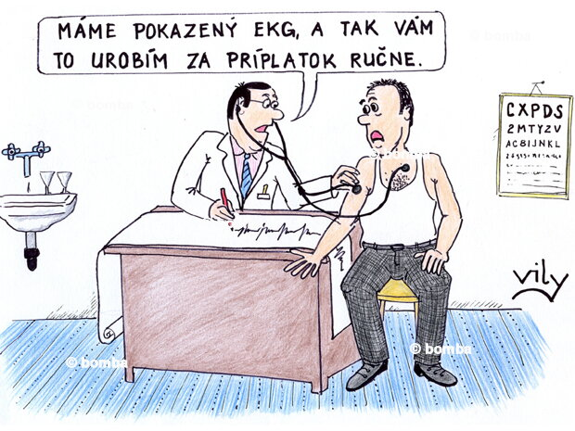

Slide 17
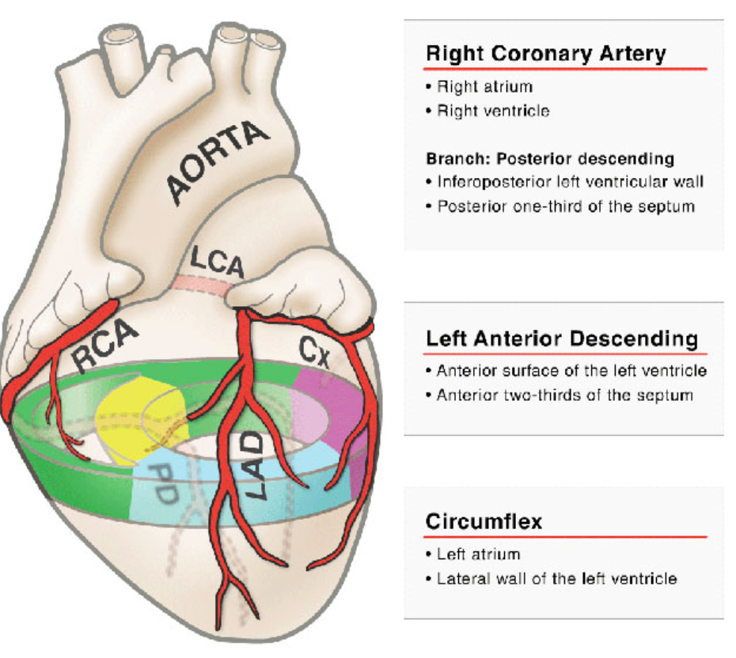

Slide 18
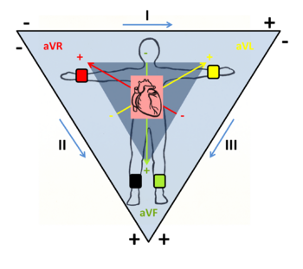
Třísvodové EKG
Přítomnost elektrické aktivity srdce
Srdeční frekvenci
  Pravidelnost x nepravidelnost
Rytmus
Nelze hodnotit tvarové změny EKG křivky!!
Notes:
Jednoduché!
 Tepová frekvence
 Dobrá detekce arytmií – možnost i dlouhého záznamu
 Ne pro zjišťování tvarových změn EKG křivky!
Indikace:
 téměř vždy
 NZO, arytmie, kardiologičtí pacienti,
bezvědomí, OTI…
ELEKTROKARDIOGRAM
 sumace elektrických projevů všech srdečních buněk
 tkáně lidského těla jsou díky obsahu velkého množství elektricky nabitých iontů vodivé
 elektrická aktivita srdce se projeví i změnami elektrického napětí na povrchu těla
 amplituda výchylky na EKG závisí na velikosti vektoru a jeho orientaci ve vztahu k danému svodu

Slide 19
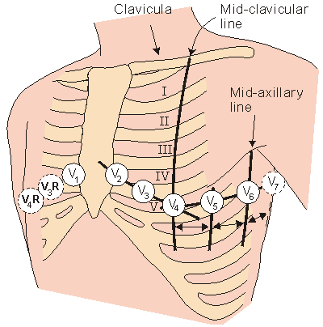
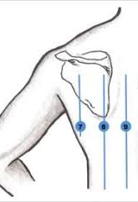
12 svodové EKG
HRUDNÍ SVODY
V1 – 4 mezižebří vpravo
V2 – 4 mezižebří vlevo
V3 – uprostřed mezi V2 a V4
V4 – 5 mezižebří ̌í v levé medioklavikulární čáře
V5 - ve výši V4 v přední axilární čáře
V6 – ve výši V4 v levé střední axilární čáře
(ZADNÍ SVODY)
Notes:
KDY EKG DĚLAT??
Stenokardie či jiné podobné obtíže (tlak do krku, čelistí, zubů, pozitivní anamnéza)
K rozhodnutí o směrování pacienta (KJ x PCI) – nikoliv k ponechání doma!
Po zástavě oběhu při ROSC – pro směrování pacienta do kardiocentra
Trombolýza v PNP se pro dosažitelnost primární KONČETINOVÉ SVODY
Pravá horní končetina - červená
Levá horní končetina - žlutá
Pravá dolní končetina - černá
Levá dolní končetina - zelená
HRUDNÍ SVODY
V1 – 4 mezižebří vpravo
V2 – 4 mezižebří vlevo
V3 – uprostřed mezi V2 a V4
V4 – 5 mezižebří ̌í v levé medioklavikulární čáře
V5 - ve výši V4 v přední axilární čáře
V6 – ve výši V4 v levé střední axilární čáře
PCI neprovádí (v některých státech ano)

Slide 20
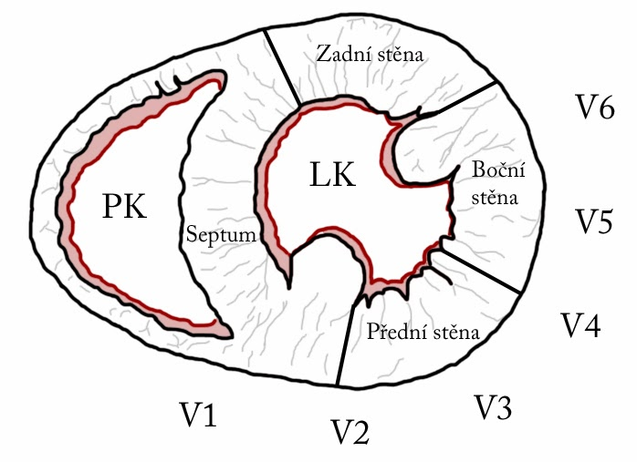

Slide 21
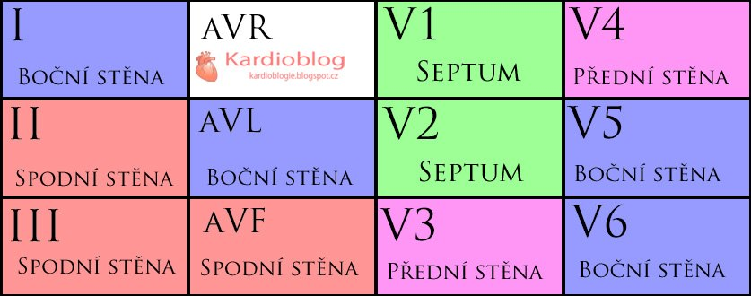
Rozdělení AIM

Slide 22
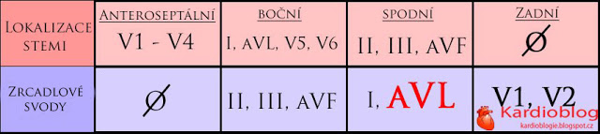
AIM a zrcadlové deprese

Slide 23
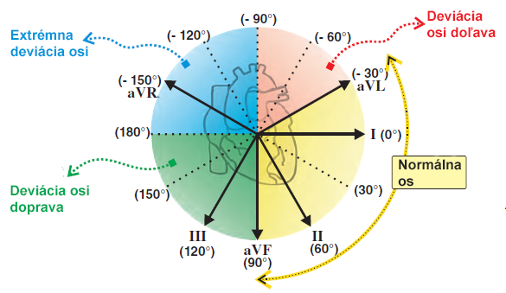

Slide 24
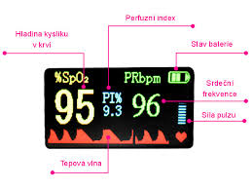
PULZNÍ OXYMETRIE
Neinvazivní metoda
Info o okysličení organismu a funkci kardiovaskulárního systému
Cílová hodnota ???
Citlivé na artefakty
Falešné hodnoty
Notes:
Pulsní oxymetrie
 Rychlá, bezpečná, průběžná, neinvazivní, v reálném čase
 Cenná screeningová metoda
 Měří podíl transportní kapacity pro kyslík a skutečné koncentrace kyslíku v periferní krvi (normální hodnota 97 %)
 Tepová frekvence, případně detekce arytmií
 Indikace: vždy
Info o okysličení organismu a funkci kardiovaskulárního systému
Analyzuje změny v průsvitnosti tkáně během pulzace
Cílová hodnota 94-98%
Citlivé na artefakty – třes, chladná akra, lak na nehtech, nízká perif. Perfuze
 Při nižších hodnotách signál obtížně detekovatelný – tedy měření nepřesné
 Nepřesné až nemožné měření při poruchách periferní cirkulace: šokové stavy, hypotenze, podchlazení
 Interference se spektrem CO (řešením je co-oxymetr)
Rozvoj hypoxie až v horizontu 2 – 5 minut
Falešné hodnoty: methemoglobinémie, anémie, otrava CO
Pracuje na principu absorpcí červeného a infračerveného světla

Slide 25
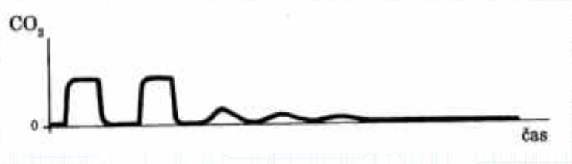
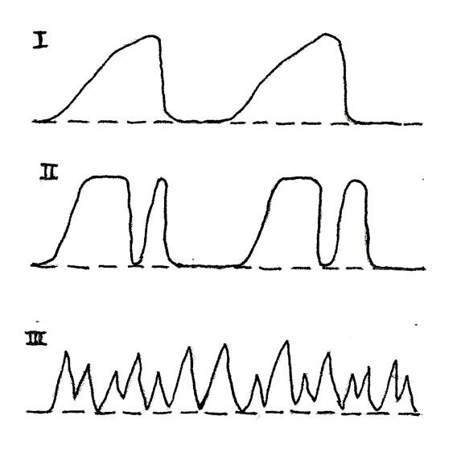
Kapnometrie
měření parciálního tlaku oxidu uhličitého ve vydechovaném vzduchu
normální hodnoty: 35 - 46 mm Hg nebo 4,6 - 6,1 kPa (SI jednotky)
Notes:
kapnografie:
grafické zobrazení dechových cyklů vzhledem k parciálnímu tlaku CO2

Slide 26
Kapnometrie - co nám dává?
Ventilace
Metabolismus
Cirkulace
Notes:
přesnější hodnocení ventilace!!!
Hodnoty odrážejí stav:
VENTILACE
METABOLISMU
CIRKULACE
V mnoha případech nestabilita VŠECH vitálních funkcí, případně jejich selhávání

Slide 27
Kapnometrie - indikace
OTI
UPV
KPR
Náhlé snížení
Náhlé zvýšení
Notes:
ověření polohy endotracheální rourky (ze žaludku není detekován žádný CO2) – v některých paramedických systémech povinně
 sledování pacientů na UPV - optimalizace minutového objemu, prevence vasokonstrikce při velkém snížení ETCO2, včasná detekce přidechování při odeznívající relaxaci a při interferenci s ventilátorem
 rozpojení okruhu při UPV - prakticky ihned!
 při KPCR - neinvazivní indikátor kvality KPR, prognostický ukazatel úspěšnosti
 náhlé snížení - embolie,
zvýšení - maligní hypertermie

Slide 28
Glykémie
Bezvědomí
Křeče
Pacienti s DM – kontrola
Náhodně zjištěné dekompenzace – hypo / hyper
Notes:
Význam měření glykémie
 při každém bezvědomí nejasné etiologie - i u pacientů bez anamnézy diabetes mellitus, nebo při DM na PAD nebo léčeného pouze dietou
 U všech křečových stavů
 pro self-monitoring dobře informovaných a spolupracujících pacientů
 častěji nález hypoglykemických stavů, občas i diabetické kóma (jako první projev DM, zejména děti a mladí pacienti)

Slide 29
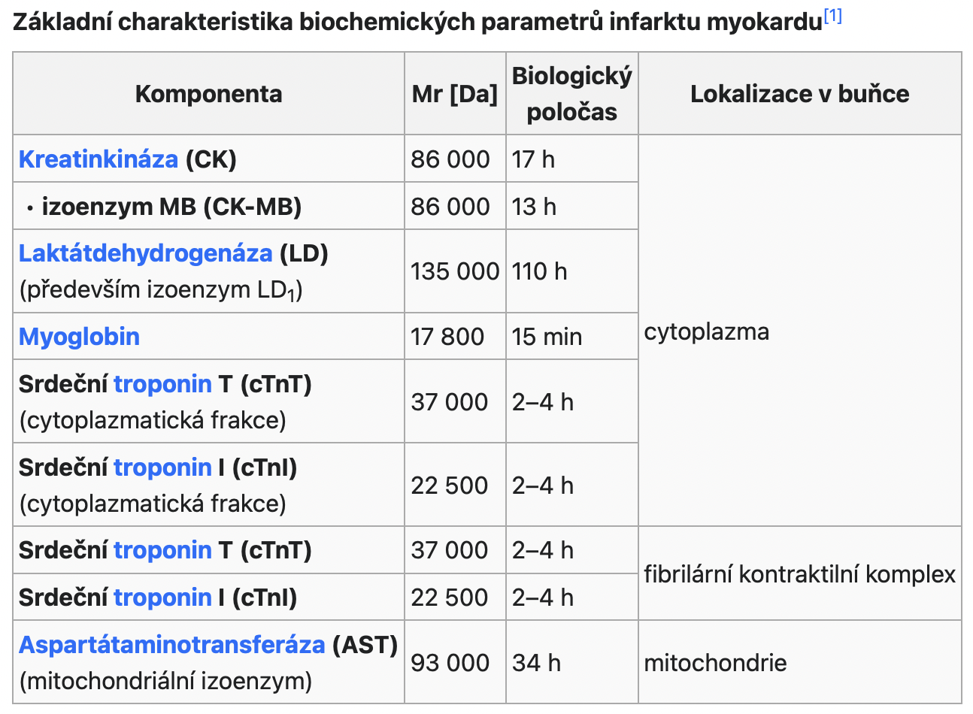
Kardiomarkery
V terénu ústup
Velký význam na UP
Notes:
určení v terénu - dlouhá doba odečtu (15-20 minut) – čekání na výsledek = poškození pacienta
 velký význam na příjmovém oddělení - pro bezpečnou dimisi pacientů s bolestmi na hrudi bez EKG známek AKS (ale i anamnestických!!), nutno vyšetření opakovat nejméně po 1 hodině

Slide 30
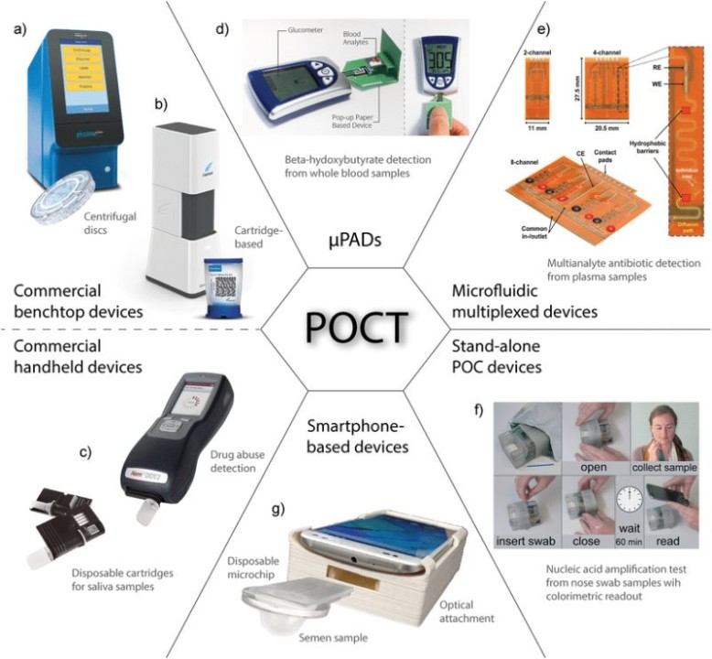
Bed-side laboratoře
Jednoduchost
Dostupnost
Přínos pro pacienta
Bezpečnost – minimální invaze
Výsledek ovlivní terapeutický postup
Čas
Cena
Notes:
Podmínky použití bed-side (POCT)
laboratorních vyšetření v terénu nebo
na příjmu
přínos pro pacienta
jednoduchost použití
výsledky v přiměřené době
výsledek ovlivní terapeutický postup
cena vyšetření = cost/benefit ratio
bezpečnost použití, minimální invaze

Slide 31
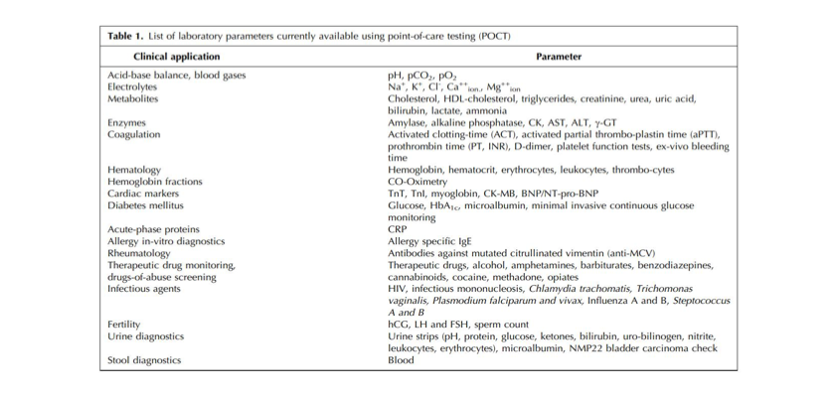
Notes:
biochemické hodnoty - glykémie, ionty (K+!!!)
 osmolalita
 hodnoty vztažené k ABR (monitorování výměny krevních plynů -oxymetrie, kapnometrie, kapnografie, POCT analyzátory)
 kardioenzymy
 CRP
 screening drog a alkoholu

Slide 32
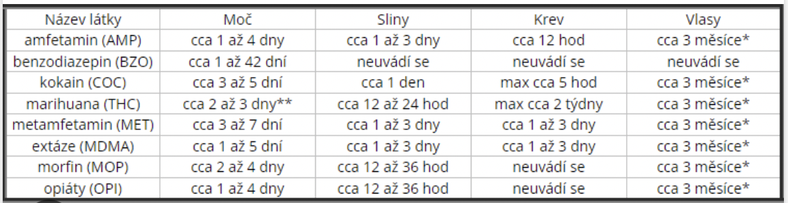
Drogy a alkohol
Notes:
Otázka výtěžnosti v terénu
 alkohol vždy u nejasných stavů!!
 orientační určení, o jakou drogu se jedná zejména v případech:
 poruch vědomí, kvantitativních, ale i kvalitativních
 klinický obraz neodpovídá droze, kterou pacient udává
 není dostatečná odezva na terapii (poměrně častá kombinace více psychoaktivních látek)
Orientační v PNP
Alkoholtester - dech
Drogy PČR - sliny
Toxikologie na UP
Krev

Slide 33
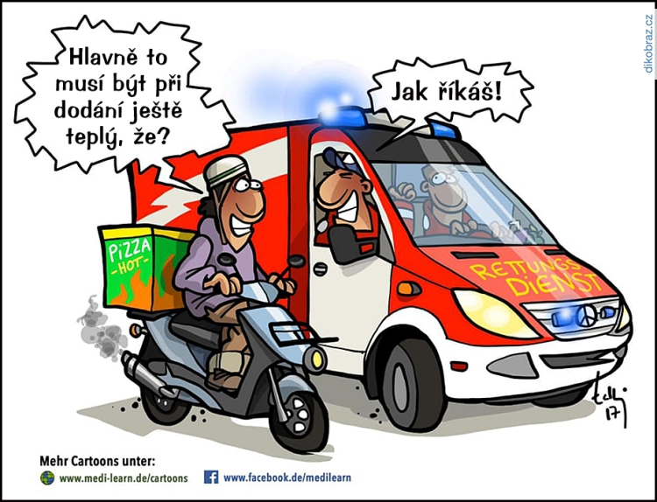

Slide 37
